Slide 1




Mobil Uygulama Tanıtım MyDictionary
Flutter ile Mobil Programlamaya Giriş
www.youtube.com/BMderslerim
Hazırlayan : Hüseyin Said Zeyrek(1911404036)
Tarih : 01/06/2022
Sürüm : v1
Ders Yürütücüsü : Doç. Dr. İsmail KIRBAŞ

Slide 2
İÇİNDEKİLER
Uygulamanın Geliştirilme Amacı
Uygulama Tanıtımı
Google Firebase Veritabanı
Paketler
Genel Yapı
Verileri Firebase’e Yazma
Firebase Firestore Database Yapısı
Verileri Okuma ve Listeleme
Yardımcı Kaynaklar

Slide 3

Uygulamanın Geliştirilme Amacı
Uygulamayı kendimden yola çıkarak buldum. Gün içerisinde karşıma çıkan İngilizce kelimelerin Türkçe karşılığına bakıp sonra unutuyordum. Öğrendiğim kelimeleri bir kağıda yazmak yerine kelimeleri kendi sözlüğümde biriktirmeyi amaçladım.
Uygulamayı yaparken bunu sadece İngilizce – Türkçe olarak değil de başkalarının farklı diller de kullanabilmesi için dil konusunda esnek tutuldu.
İsmini de bu yüzden MyDictionary(Benim Sözlüğüm) koydum.

Slide 4
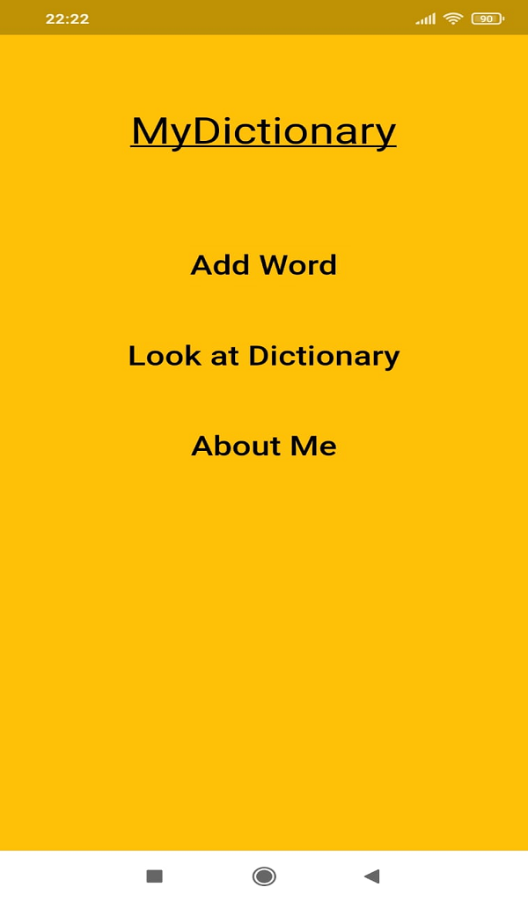
Uygulama Tanıtımı
Uygulamanın ana sayfasını görmekteyiz. Oldukça sade tutuldu.
Add Word butonuna tıklandığında kelime ekleme ekranına geçiş yapıyoruz.
Look at Dictonary butonuna basıldığında ise kelimelerimizin bulunduğu listeye geçiş yapıyoruz.
About Me butonundan ise kendi iletisim adreslerimin bulunduğu sayfaya gidilmektedir.

Slide 5
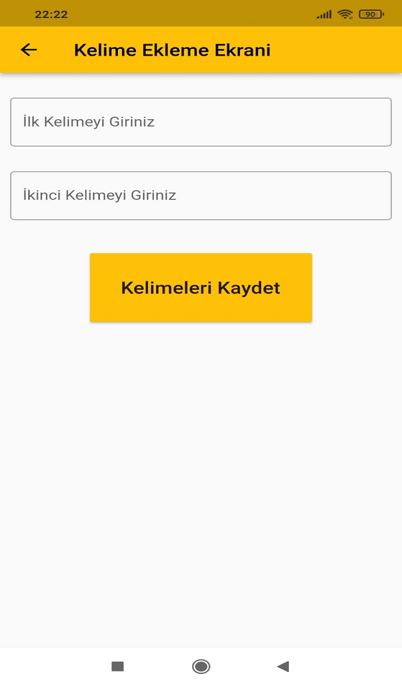
Uygulama Tanıtımı
Add Word butonuna basıldıktan sonra gelinen ekranımız.
Bu ekranımızda bizi iki tane TextField ve onların altında bir Kelimeleri Kaydet adlı buton karşılamakta.
İlk TextField’a öğrenilmek istenen dilin kelimesi yazılıp ikinci TextField’a ise öğrenilmek istenen kelimenin kendi anadilindeki karşılığı yazılır.
Ardından Kelimeleri Kaydet butonuna basarak kelimeleri sözlüğümüze kaydetmiş oluyoruz.
Kelimelere Firebase veritabanında kaydediliyor.

Slide 6
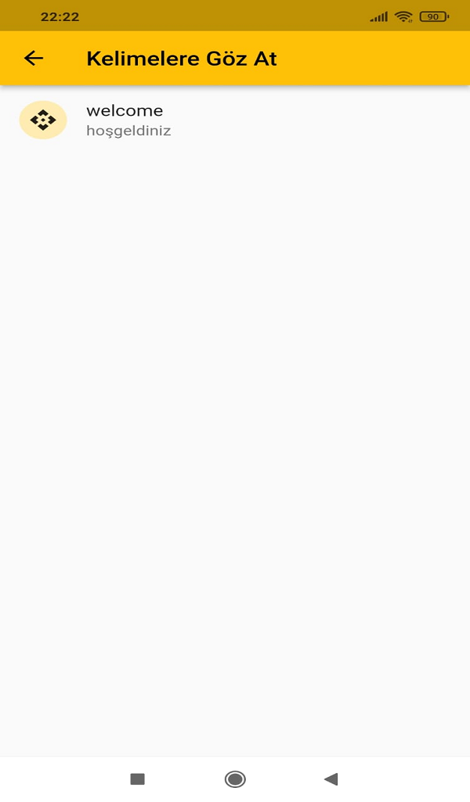
Uygulama Tanıtımı
Bu ekrana ise giriş sayfasındaki Look at Dictionary butonundan ulaşıyoruz.
Kelime ekleme ekranında eklediğimiz kelimeleri Firebase veri tabanından çekerek bu ekranda listeliyoruz.
Görmüş olduğunuz gibi welcome burada öğrenilmek istenen dile ait kelimesi olarak title özelliğinde başlık şeklinde yazılmıştır. Karşılığı ise onun hemen altında subtitle özelliği ile gösterilmektedir.
Kelimelerimizin hemen başında hoş bir Icon yer almaktadır.

Slide 7

Google Firebase Veritabanı
Google Firebase; web ve mobil uygulamalarının server tarafıyla geliştiricinin uğraşmasına gerek kalmadan kullanıcı giriş yetkilendirmeli ve verilerini gerçek zamanlı ve senkron bir şekilde tutulmasını sağlayan bir platformdur.
Günümüzde ki projeler tüm markete hitap etmesi açısından iOS , Android ve web platformlarında geliştirilir fakat her platformun kendine ait yazılım dili ve bağlantı şekilleri vardır. Server-Side dediğimiz arka planda ki verilerin tutulması ve gerektiği zaman kullanıcıya kullanılması her platformun ortak sorunudur ve Google Firebase bu konuda geliştirilmiş ortak bir çözümdür.
MyDictionary uygulaması da büyük bir uygulama olmadığı için Firebase veri tabanını tercih ettim.

Slide 8
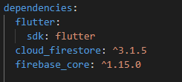
Paketler
Pubspec.yaml dosyasının içerindeki dependicies kısmının altında belirttiğimiz paketleri indirmemiz gerekiyor.
Yanlarında ise sürümlerini belirterek paketleri dahil ettik.

Slide 9
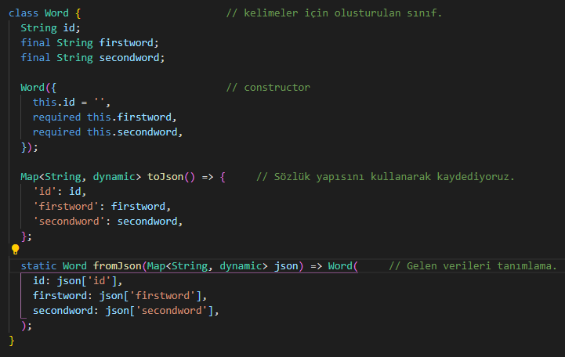
Genel Yapı
Word adında bir sınıf tanımladık. Bunun içerisinde firstword ve secondword olarak iki String değişken ve id tanımladık.
toJson adında Json formatında kayıt yapacağımız bir Map tanımladık.
Verileri Json formatında alabilmek için fromJson işlemini oluşturduk.

Slide 10
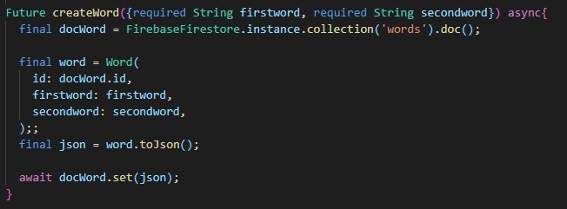
Verileri Firebase’e Yazma
Future yapısını kullanarak createWord işlemini oluşturduk. Burada Firebase içerisinde yol belirterek verilerimizin nerede nasıl tutulacağı hususunda bilgi veriyoruz. Firebase içerisinde Firestore Database içerisine kayıt yapacağız. Firestore özelliklerinden birisi collection yapılarının kullanılması. Collection içerisine girilen değer o tablonun ismi oluyor. doc() içerisine bir şey yazmayarak id’nin otomatik olarak atanmasını sağlıyoruz. Ardından Json formatında yazma işlemi yapılıyor.

Slide 11
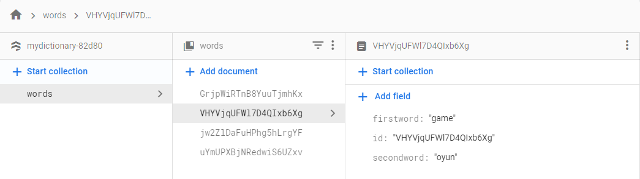
Firebase Firestore Database Yapısı
Firebase Firestore Database yapısında collection yapılarının kullanıldığını söylemiştik. Az önce yazma işleminin yapıldığı kısımda yol belirtmiştik, o belirttiğimiz yol işte aşağıdaki dallanarak ilerleyen yapıyı oluşturuyor. Document kısmında random kod görmektesiniz o verinin aslında id’si oluyor. Onunda içindeki field içerisinde verilerimiz ve nasıl saklandığı yer almaktadır.

Slide 12
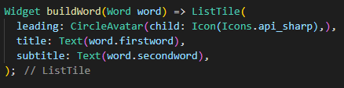
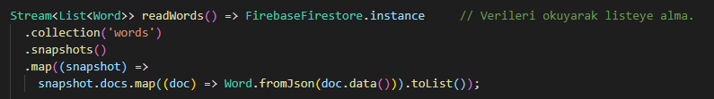
Verileri Okuma ve Listeleme
buildWord adında bir Listtile Widget’ı tanımladık. Leading, title ve subtitle vererek verileri bu alanlara geleceğini belirttik.
readWords ile verileri okuyarak liste içerisine alıyoruz. Burada Snapshot kullanarak Firestore Database içerisindeki verileri anlık olarak çekmesini sağlıyor. Firestore içerisinde olduğumuz için yine ilgili yolu belirtiyoruz.

Slide 13
Yardımcı Kaynaklar
Google Firebase Nedir? (https://tinyurl.com/3rbftdm7)
Flutter Documentation (https://docs.flutter.dev)
Flutter Firebase CRUD(https://www.youtube.com/watch?v=ErP_xomHKTw)
Firebase Firestore Database(https://firebase.google.com/docs/firestore?authuser=0&hl=en)
Flutter’da Json (https://tinyurl.com/2p8cm737)

Slide 14
Uygulama Linki
MyDictionary Uygulama Linki:
https://www.amazon.com/gp/product/B0B2QRWC3Y

Slide 15
İlginiz için teşekkürler…
Flutter ile Mobil Programlamaya Giriş
www.youtube.com/BMderslerim
Hazırlayan : Hüseyin Said Zeyrek(1911404036) E-posta : huseyinsaidzeyrek@gmail.com
Tarih : 01/06/2022
Ders Yürütücüsü : Doç. Dr. İsmail KIRBAŞ
E-posta : ismkir@gmail.com

